Slide 1
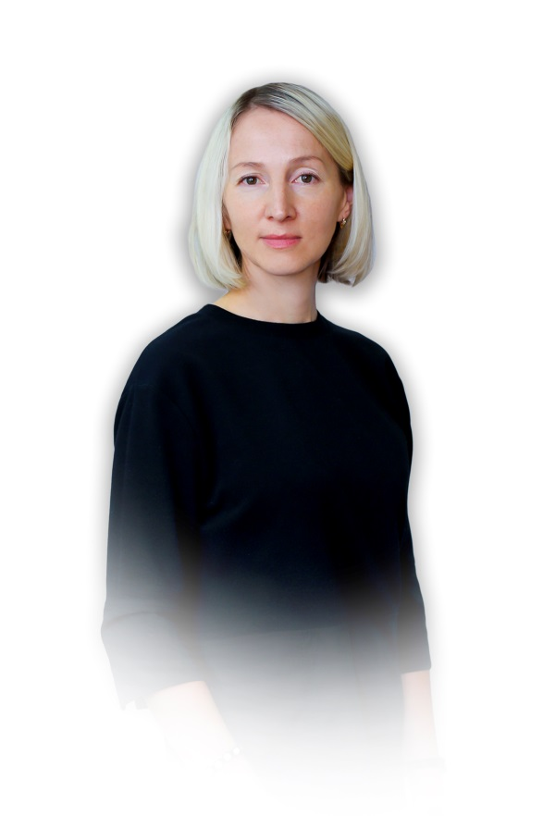
Копцева Татьяна Валерьевна
Муниципальное бюджетное общеобразовательное учреждение «Средняя общеобразовательная школа №1» (МБОУ СОШ №1)
Учитель начальных классов

Slide 2
Образование
Красноярский педагогический колледж №1 им. А.М. Горького, 2001г.
ГОУ ВПО «КГПУ им. В.П, Астафьева», 2005г.

Slide 3
Дополнительное образование
«Профессиональное развитие педагога в современных условиях: учитель начальных классов», ГАОУ РХ ДПО «ХакИРОиПК», 25.03.19-19.04.19

Slide 4
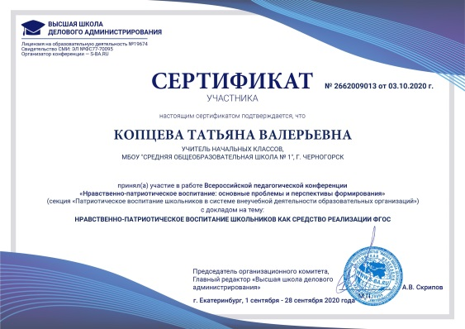
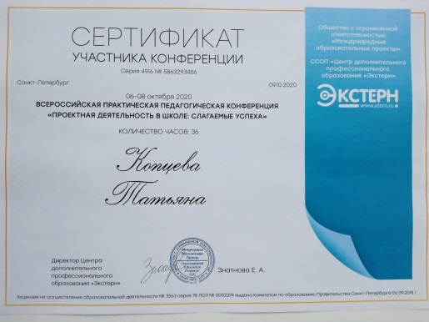
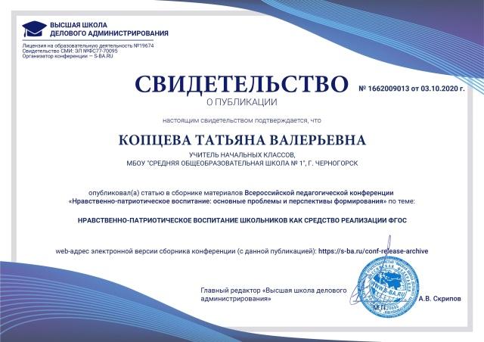
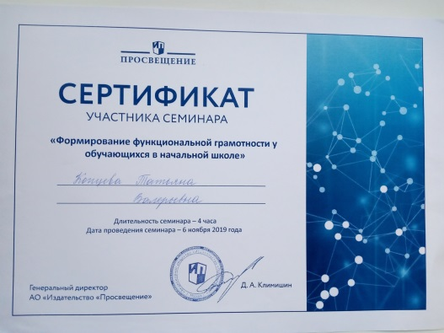
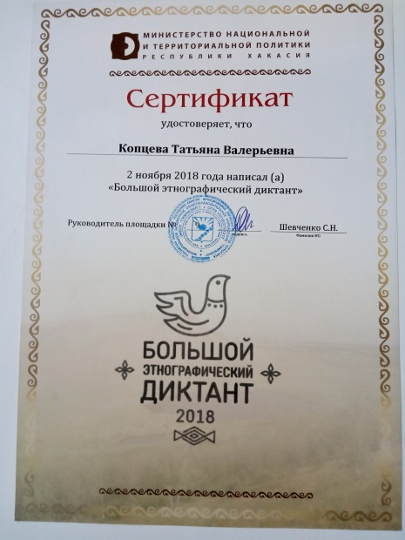
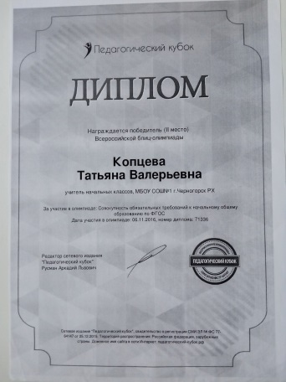
Мои достижения

Slide 5
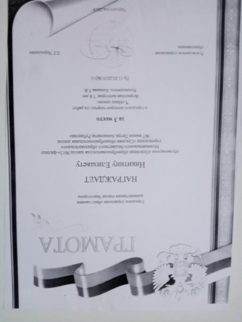
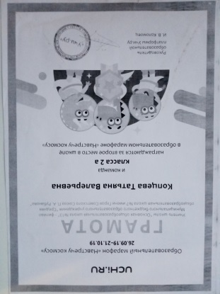
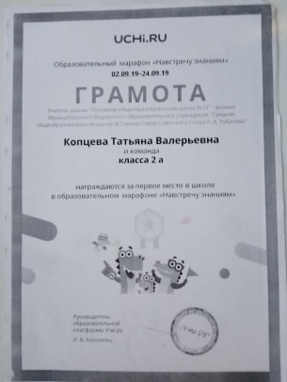
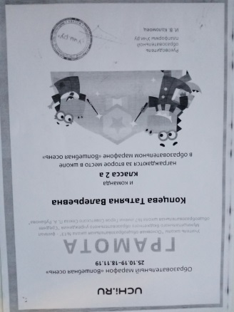
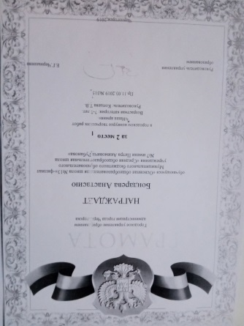
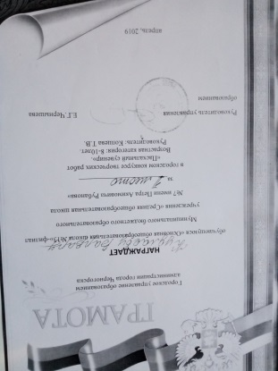
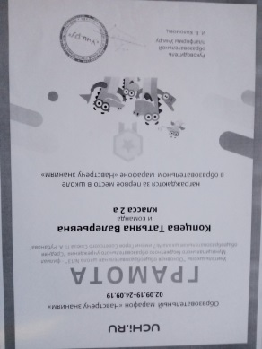
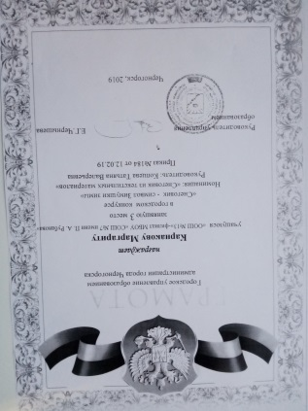
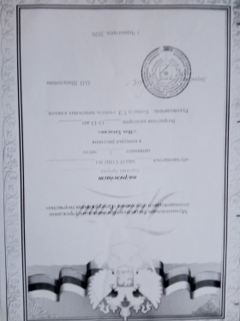
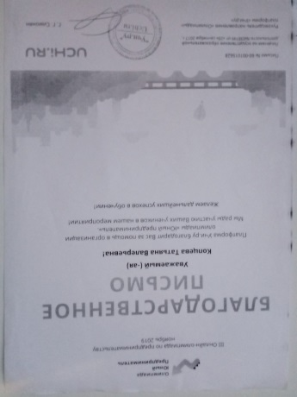
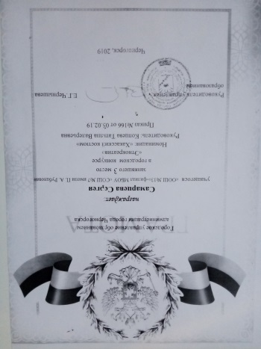
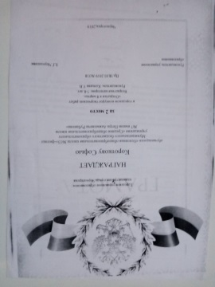
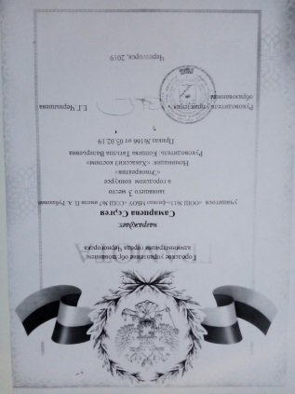
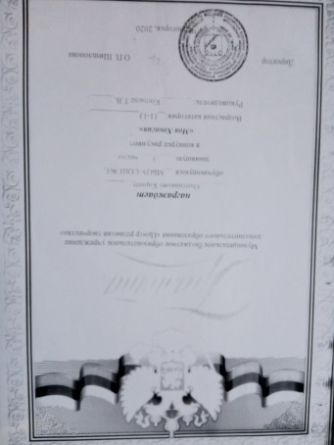
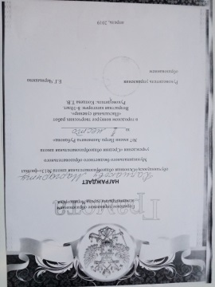
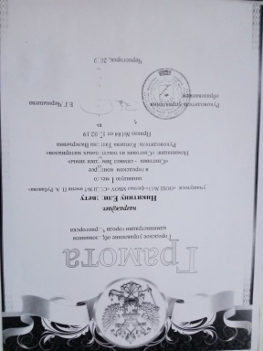
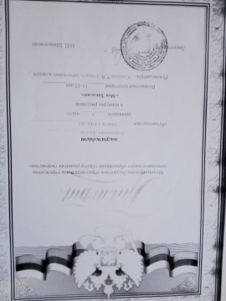
Наши достижения

Slide 6
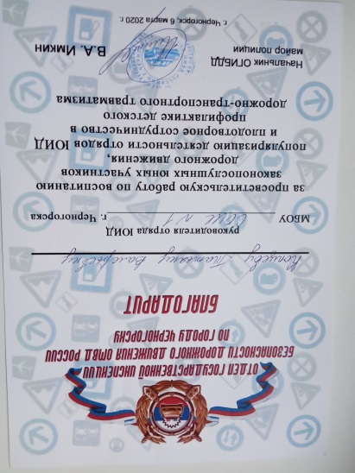
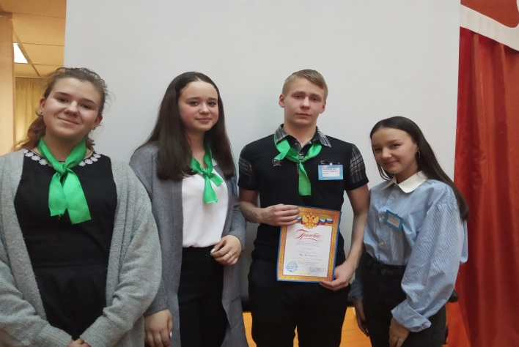
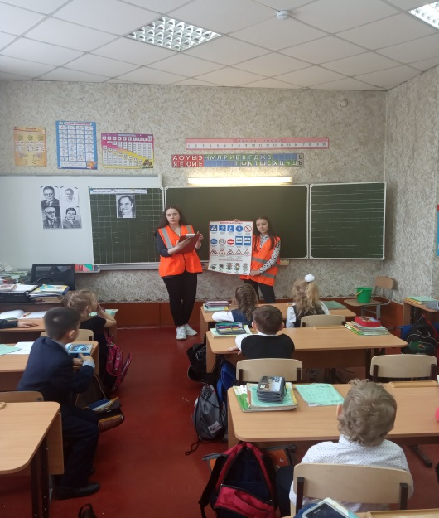
Внеурочная деятельность
Руководитель отряда ЮИД

Slide 7
Хобби
Все свободное время трачу на активный отдых со своими 3 детьми, их физическое и духовно-нравственное развитие.

Slide 8
Сценические таланты
Каждый учитель – не только наставник подрастающего поколения, но и актер на своей бессменной сцене, обрамленной классной доской и вереницей школьных парт. Ораторское мастерство, умение акцентировать внимание и управлять коллективом при помощи интонации, воздействовать мимикой и своей энергетикой – все это можно назвать частью моего педагогического таланта.

Slide 9
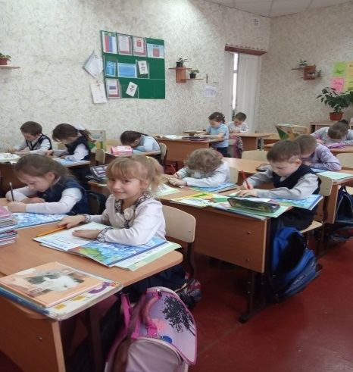
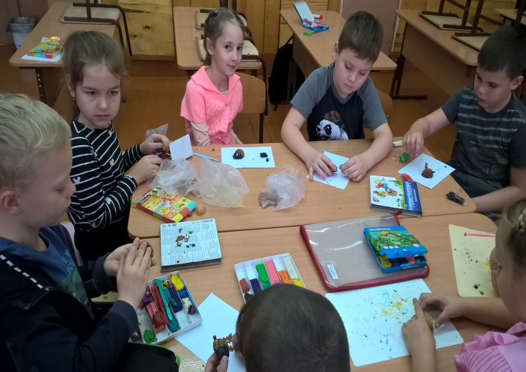
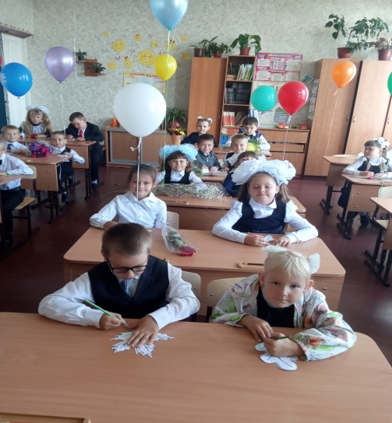
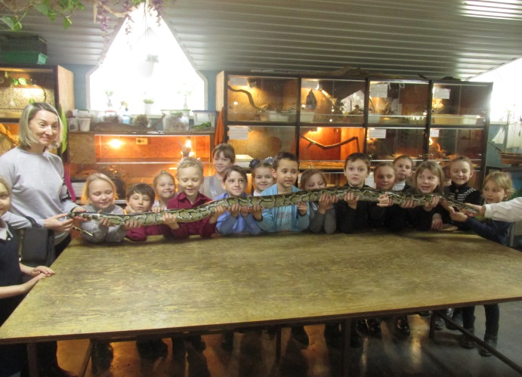
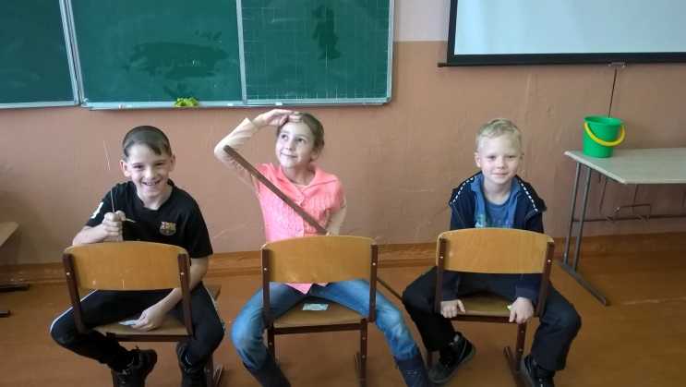
Кредо
Чтобы быть хорошим учителем, нужно стать прилежным учеником, постоянно учиться новому, отказаться от шаблонов и не стоять на месте.

Slide 10
Почему мне нравится работать в школе
Мне нравится ощущение триумфа, которое я испытываю, когда мои ученики, еще недавно не умевшие отличить букву от цифры, начинают читать, писать, считать. Когда ребята не только справляются с программой, но и идут дальше – участвуют и побеждают в конкурсах и олимпиадах.

Slide 11
Ссылки на использованные материалы
https://img-fotki.yandex.ru/get/15597/83186431.82d/0_a39bf_3e6091f5_L.png
https://b1.culture.ru/c/793565.jpg
http://centrshtor.ru/upload/iblock/53a/53a54b2ab976554b9be74094e13b7fc4.jpg
http://2.bp.blogspot.com/-4YFwSlWXRQ4/ToFfJhqnJ-I/AAAAAAAADB8/0BxLFhNf5V4/s1600/04_048.png
https://www.wpclipart.com/dl.php?img=/page_frames/more_frames/gold_frames/thin_gold_frame.png

